Slide 1




Slide 2
#5 Machine Learning Experience
Edição Time Series
Marcus Oliveira
https://github.com/MarcusWiilo

Slide 3

Quem sou eu?
Publicitário especialista em gamificação e branding
CEO / CTO & co fundador na PredictBox.io
Estudante de Deep Learning
Pesquisador e engenheiro de Machine learning Experience
Organizador do ML Experience
Disseminador da cultura data-driven
Empreendedor desde a escola

Slide 4

“Without data, you’re just another person with opinion”
W. Edwards Deming
“Sem dados, você é apenas outra pessoa com opinião”

Slide 5

“Os homens devem moldar seu caminho. A partir do momento em que você vir o caminho em tudo o que fizer, você se tornará o caminho.”
Miyamoto Musashi

Slide 7
Mas o que são séries temporais?

Slide 8
Séries Temporais
"Tempo" é o fator mais importante que garante o sucesso em um negócio. É difícil acompanhar o ritmo do tempo. Mas, a tecnologia desenvolveu alguns métodos poderosos com os quais podemos "ver as coisas" antes do tempo. Não se preocupe, não estou falando sobre o Máquina do Tempo. Vamos ser realistas aqui!
Estou falando sobre os métodos de predição e previsão. Um desses métodos, que lida com dados baseados no tempo, é a Modelagem de Séries Temporais. Como o nome sugere, envolve trabalhar com base em dados baseados em tempo (anos, dias, horas, minutos) para obter percepções ocultas para tomar decisões informadas.

Slide 10
Análise de Séries Temporais
Os modelos de séries temporais são modelos muito úteis quando você possui dados correlacionados serialmente. A maioria das casas de negócios trabalha com dados de séries temporais para analisar o número de vendas para o próximo ano, o tráfego do website, a posição da concorrência e muito mais. No entanto, é também uma das áreas, que muitos analistas não entendem.

Slide 12
O Projeto

Slide 13
Definições do Projeto
O aumento da propriedade e uso de automóveis na China nas últimas duas décadas, aumentou o consumo de energia, piorou a poluição do ar e gerou um congestionamento exacerbado. O governo de Xangai adotou um sistema de leilão para limitar o número de placas emitidas para cada mês. O conjunto de dados contém dados históricos de leilões de janeiro de 2002 a outubro de 2017.

Slide 14
Contexto
Xangai usa um sistema de leilões para vender um número limitado de placas de licença para compradores de automóveis com combustível fóssil todos os meses. O preço médio desta placa de licença é de cerca de US $ 13.000 e muitas vezes é referido como "a peça de metal mais cara do mundo". Então, nosso objetivo é prever o preço médio ou o preço mais baixo para o próximo mês.

Slide 15
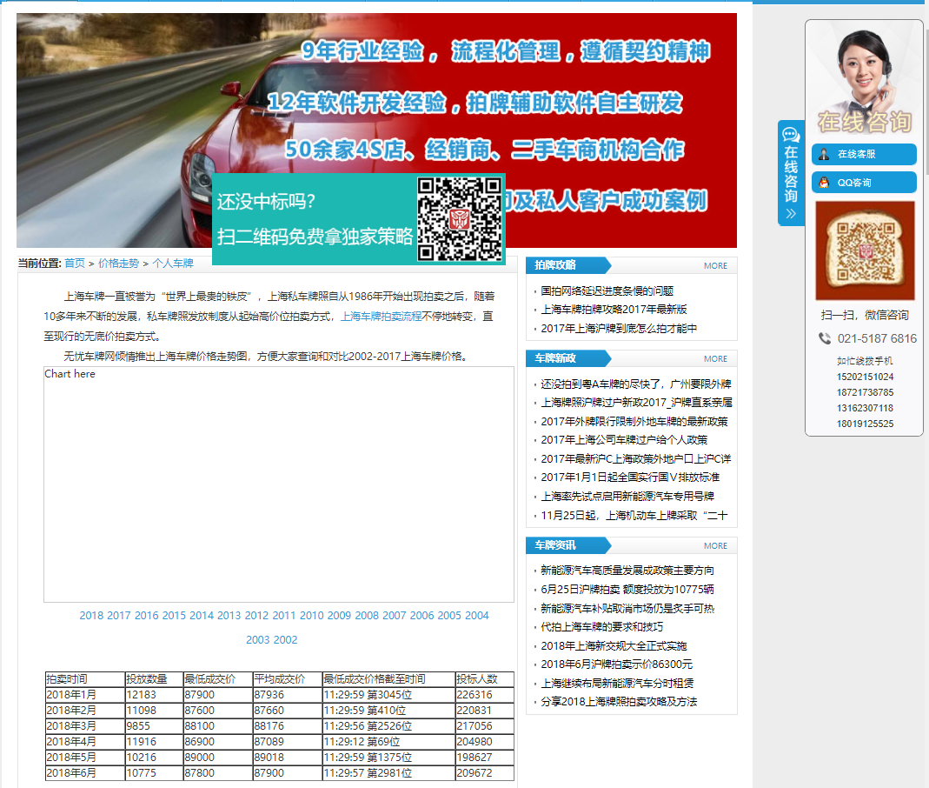

Slide 16
Problema
O maior problema em questão é conseguir quantificar uma série temporal e saber qual a melhor forma de tratar tais dados. Para esse projeto em específico o problema e implementar um modelo de forecasting em um dataset com registros de preço médio e preço mínimo das placas de licença para dirigir em Shangai
Teoricamente um modelo de forecasting consiste na visualização de dados acerca da variação da série temporal. Em um determinado momento, após o algoritmo ter entendido sobre a variação de preços e com as implementações de condições já pré estabelecidas e conhecidas acontece uma previsão, que basicamente consistem em regressões do modelo

Slide 17
Objetivo
Uma série temporal basicamente consiste na coleta de dados em intervalos de tempos constante. De forma que sejam criadas visualizações de dados para apontar hipóteses mais conclusivas durante a análise de dados. Ao se trabalhar com previsões em séries temporais, basicamente encontramos um problema de aprendizagem supervisionada, dessa forma é necessário fornecer exemplos claros e concisos para treinamento do modelo em questão

Slide 18
Partiu Prática?

Slide 19
Regressão Linear
vs
Time Series
Forecasting

Slide 20
Regressão Linear
É um algoritmo estatístico e paramétrico no qual, resumidamente, consiste em expressar a saída desejada na forma de uma função linear, onde cada instância é relacionada com um peso. Sua principal vantagem é a sua simplicidade, sendo reconhecidamente o algoritmo mais simples e utilizado para a criação de modelos de regressão. Já suas desvantagens consistem em trabalhar apenas com dados numéricos, e sua eficiência em problemas não-lineares é baixíssima, devido a sua limitação de tentar transformar uma função não-linear em um modelo linear simples. Ou seja, sua utilização é muito limitada. Para maiores detalhes, ver (WITTEN; FRANK, 2000).

Slide 21
Regressão Linear
A regressão linear é um tipo básico e comum de análise preditiva. A idéia geral de regressão é examinar duas coisas: (1) um conjunto de variáveis preditoras faz um bom trabalho na previsão de uma variável de resultado (dependente)? (2) Quais as variáveis em particular são preditores significativos do resultado variável e de que forma indicam a variável variável? Essas estimativas de regressão são usadas para explicar a relação entre uma variável dependente e uma ou mais variáveis independentes. A forma mais simples da equação de regressão com uma dependente e uma variável independente é definida pela fórmula y = c + b * x, onde y = escore variável dependente estimado, c = constante, b = coeficiente de regressão e x = pontuação no variável independente.

Slide 23
Análise de Séries Temporais
Ao usar estatísticas clássicas, a principal preocupação é a análise de séries temporais. A análise de séries temporais envolve o desenvolvimento de modelos que melhor capturam ou descrevam séries temporais observadas para entender as causas subjacentes. Este campo de estudo busca o "porquê" por trás de um conjunto de dados da série temporal. Isso geralmente envolve fazer suposições sobre a forma de dados e decompor as séries temporais em componentes de constituição.
A qualidade de um modelo descritivo é determinada pela forma como descreve os dados disponíveis e a interpretação que fornece para melhor informar o domínio do problema O objetivo principal da análise de séries temporais é desenvolver modelos matemáticos que fornecem descrições plausíveis a partir de dados de amostra

Slide 24
Análise de Séries Temporais
A análise de séries temporais fornece um conjunto de técnicas para entender melhor um conjunto de dados. Talvez a mais útil seja a decomposição de uma série temporal em 4 partes constituintes:
● Nível. O valor da linha de base para a série se fosse uma linha reta. ● Tendência. O comportamento crescente ou decrescente, opcional e muitas vezes linear, da série ao longo do tempo.
● Sazonalidade. Os padrões de repetição opcionais ou ciclos de comportamento ao longo do tempo.
● Ruído A variabilidade opcional nas observações que não pode ser explicada pelo modelo

Slide 26
Time Series Forecasting
Fazer previsões sobre o futuro é chamado de extrapolação no tratamento estatístico clássico de dados da série temporal. Os campos mais modernos se concentram no tópico e se referem a ele como previsão de séries temporais. A previsão envolve a inclusão de modelos em dados históricos e a sua utilização para prever futuras observações.
Os modelos descritivos podem emprestar para o futuro (por exemplo, para suavizar ou remover o ruído), eles só procuram melhor descrever os dados. Uma distinção importante na previsão é que o futuro está completamente indisponível e só deve ser estimado a partir do que já aconteceu

Slide 27
Time Series Forecasting
A habilidade de um modelo de previsão de séries temporais é determinada pelo seu desempenho na previsão do futuro. Isto é muitas vezes à custa de poder explicar por que uma previsão específica foi feita, intervalos de confiança e até mesmo uma melhor compreensão das causas subjacentes ao problema.
Os dados da série temporal geralmente requerem limpeza, dimensionamento e transformação uniforme. Por exemplo:
● Frequência: Talvez os dados sejam fornecidos em uma freqüência que seja muito alta para modelar ou seja espaçada de forma desigual ao longo do tempo que requer uma nova implementação para uso em alguns modelos.
● Outliers Talvez haja valores ultrapassados corruptos ou extremos que precisam ser identificados e tratados.
● Faltando. Talvez haja lacunas ou dados faltantes que precisam ser interpolados ou imputados.

Slide 29
Metodologia
Reunir os dados;
Avaliar os dados;
Limpar os dados;
Analisar e criar visualizações sobre a série temporal;
Criação dos modelos;
Realizar predições;
Métricas para validar os modelos;
Aplicar as funções que realizam o estacionamento das séries;
Criar plotagens e criação de métricas para validar os modelos;
Construir e aplicar um modelo ARIMA;
Previsões sobre o modelo.

Slide 30
Alguns conselhos
sobre coisas que me
atrapalharam

Slide 31
NÃO INVENTA!

Slide 32
NÃO FIQUE EM CIMA DO MURO

Slide 33
NÃO SEJA...

Slide 34
NÃO TENHA
MEDO DO SEU
PROBLEMA

Slide 35
ENTENDA SEU
PROBLEMA

Slide 36
NÃO INVENTA!

Slide 38
Partiu Prática

